Slide 1



Mezclas bituminosas con polvo de neumático. Una solución técnica y ambiental.
Madrid, 3 de diciembre de 2014
MESA REDONDA:
Incorporación de polvo de neumático a mezclas bituminosas.
Andrés Costa Hernández (Tecnología de ELSAN S.A.)

Slide 2

INTRODUCCION (1)
Los tratamientos superficiales con lechadas bituminosas y con microaglomerados en frio para la renovación superficial de pavimentos, forman una familia de técnicas de pavimentación muy conocidas y desarrolladas técnicamente, con unas excelentes prestaciones para la impermeabilización de firmes envejecidos o para conseguir pavimentos resistentes al deslizamiento.
Los micros en frio, especialmente los mas gruesos, por su elevada macrotextura de tipo positivo, son pavimentos con un elevado ruido de rodadura y una muy baja absorción acústica.
En este sentido, en estudios y pruebas realizadas al medir el ruido de rodadura en el exterior del vehículo a una distancia de 7,50 metros del mismo, con distintos tipos de pavimentos, los valores del ruido que se suelen obtener son los siguientes:
PAVIMENTOS CON MEZCLAS BITUMINOSAS POROSAS: De 69 a 76 dB.
PAVIMENTOS CON MEZCLAS BITUMINOSAS CERRADAS: De 74 a 79 dB.
PAVIMENTOS CON LECHADAS Y MICROS EN FRIO: De 74 a 82 dB.
PAVIMENTOS DE HORMIGON: De 76 a 85 dB.

Slide 3
INTRODUCCION (2)
Esta elevada sonoridad de los micros en frio y de las lechadas bituminosas, junto con los problemas de tiempo de curado y apertura al tráfico que tienen estos tratamientos, han limitado su utilización en algunos tipos de carreteras, en zonas urbanas o periurbanas por la sonoridad, a pesar de ser una técnica de pavimentación con una relación calidad/precio muy alta y que permite obtener unos pavimentos muy seguros.
Se han realizado algunos estudios para traatr de reducir el nivel de ruido de rodadura de estos tratamientos. En el Proyecto FENIX (2007-2010) se inicio una línea de investigación consistente en: Estudiar la incorporación de polvo de caucho procedente de neumáticos fuera de uso, sustituyendo una parte del árido mas grueso que constituye la lechada bituminosa.
Esta línea de trabajo presentaba tres posibles ventajas respecto a las lechadas normales :
Se mantenía una textura rugosa similar.
Se podía conseguir un menor nivel sonoro.
Posible mejor comportamiento anti formación de hielo a bajas temperaturas.

Slide 4
INTRODUCCION (3)
El trabajo inicial en el Laboratorio se planteó en las líneas de trabajo siguientes:
Compatibilidad del granulo de caucho con el ligante en forma de emulsión.
Estudio de la influencia del tamaño del granulo de caucho de NFU.
Diseño a nivel de Laboratorio de distintos tipos de lechadas bituminosas, de las prescritas en el Articulo 540 del PG-3, incorporando granulo de caucho de NFU, de tamaño de 2 a 4 mm., y utilizando como ligante emulsiones convencionales de los tipos ECL-2d y ECL-2dm (actualmente se denominan C60B5 MIC y C60BP5MIC respectivamente) y una emulsión sintética de color rojo. La cantidad de caucho incorporado variaba entre el 5 y el 10% en peso de árido.
Análisis de los resultados teóricos obtenidos y propuesta de posibles nuevas líneas de investigación.
Diseño, si era posible, de lechadas bituminosas con la incorporación de granulo de caucho de NFU en cantidades sensiblemente mayores de las utilizadas en los diseños anteriores. Utilización de granulometrías del granulo de caucho mas grueso.

Slide 5
INTRODUCCION (4)
A partir de los buenos resultados obtenidos en el Laboratorio, se planteó la necesidad y conveniencia de realizar tramos de ensayo a escala real para comprobar la posibilidad de fabricación y puesta en obra de las lechadas bituminosas con polvo de caucho de NFU diseñadas en el trabajo de investigación.
En mayo de 2007 se realizaron unos primeros tramos de ensayo con ligante sintético de color rojo, con un árido de granulometría tipo LB-4 de las prescritas en el Articulo 540 del PG-3 y utilizando polvo de caucho de NFU de dos tamaños diferentes, de 0,0 a 1,5 mm. y de 1,5 a 4,0 mm. Se fabricaron tres tipos de lechadas, sólo con polvo de caucho fino, sólo con granulo grueso y con una mezcla al 50% de ambos tipos de caucho.
Los resultados obtenidos fueron en todos los casos buenos y confirmaron la conveniencia de utilizar, en las lechadas, exclusivamente el granulo de caucho de NFU grueso.

Slide 6
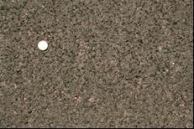
INTRODUCCION (5)
En junio de 2008, una vez diseñada en el Laboratorio la Fórmula de Trabajo de la lechada bituminosa con granulo de caucho de NFU de 2 a 4 mm. incorporado por vía seca, se realizó un nuevo tramo de ensayo, en las instalaciones de Asfaltos y Construcciones ELSAN S.A. en Arganda del Rey, en los viales de acceso a la planta de fabricación de mezcla bituminosa en caliente. La lechada diseñada fue del tipo LB-2 (Articulo 540 del PG-3) con emulsión tipo ECL-2dm (actualmente C60BP5 MIC) y con la incorporación del 7% de granulo de caucho de NFU (de 2 a 4 mm.) en peso de árido. Se extendieron dos tramos contiguos, en un caso con la incorporación de caucho y en el otro sin él.

Slide 7
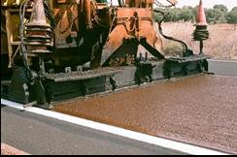
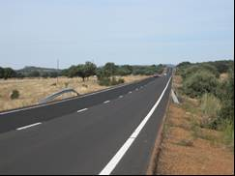
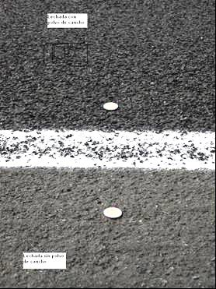

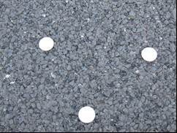
TRAMO DE ENSAYO CM-4106 (1)
A partir de estas experiencias y aprovechando la ejecución de una obra de tratamiento superficial con lechada bituminosa tipo LB-3 con emulsión del tipo ECL-2m (C60B5 MIC) entre los P.K. 54+700 y 70+100 de la carretera CM-4106 entre Horcajo de los Montes y Alcoba (Ciudad Real), en julio de 2008 se procedió al extendido de unos 500 metros de largo, en un carril de la carretera, de la lechada LB-3, con la incorporación de un 7% en peso de árido de granulo de caucho de NFU de un tamaño entre 2 y 4 mm.

Slide 8
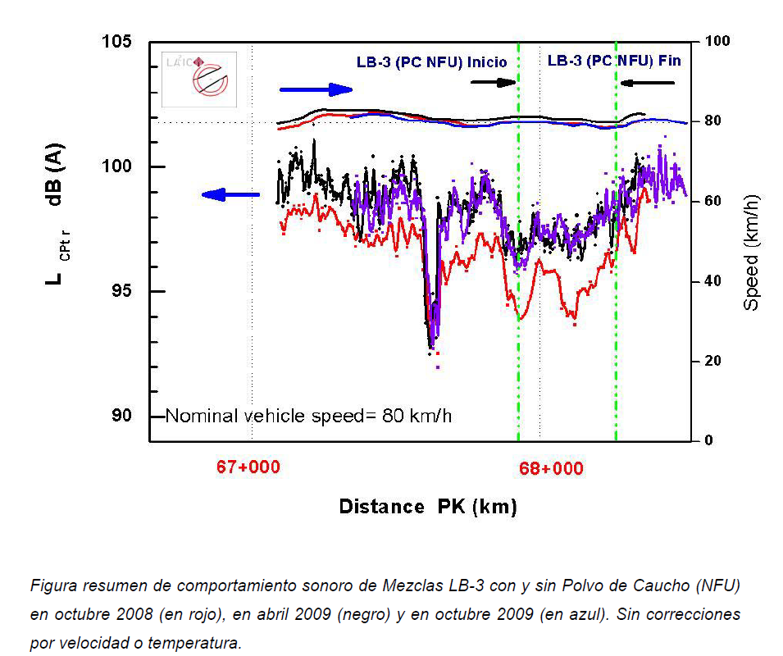
TRAMO DE ENSAYO CM-4106 (2)
La medición del ruido de rodadura se realizó sobre diversos tipos de pavimentos existentes en la citada carretera CM-4106 y se volvió a realizar a los 2 meses del tratamiento, 6 meses después y transcurrido un año.
Este trabajo fué ejecutado por el Laboratorio de Acústica Aplicada a la Ingeniería Civil (LA²IC) de la Universidad de Castilla - La Mancha (UCLM) que participaba en el Proyecto FÉNIX como Organismo Publico de Investigación (OPI).

Slide 9
TRAMO DE ENSAYO CM-4106
CONCLUSIONES
Teniendo en cuenta el posible efecto de la temperatura del pavimento, se observó que en los resultados de la auscultación existía una reducción de las diferencias encontradas en la primera auscultación entre los niveles sonoros globales, LCPtr, de la mezcla LB-3 con y sin polvo de caucho. Inicialmente estas diferencias estaban entre 1,5-2 dB(A) entre la lechada LB-3 con un 7% de granulo de caucho de NFU con respecto al mismo tipo de lechada bituminosa sin la adición del caucho. Seis meses después esta diferencia pareció haberse reducido ligeramente a 1,3-1,2 dB(A). Un 1 año después de la campaña de medida inicial, esta diferencia se había reducido a 1-1,2 dB(A).
Los altos valores de los niveles sonoros a frecuencias bajas (por debajo de 1 kHz) asociados a la lechada bituminosa debido a los mecanismos de impacto de la banda de rodadura del neumático con la carretera y a las vibraciones de éste, siguen estando disminuidos por la adición del granulo de caucho, aunque en menor medida, tras el transcurso de 12 meses.

Slide 10
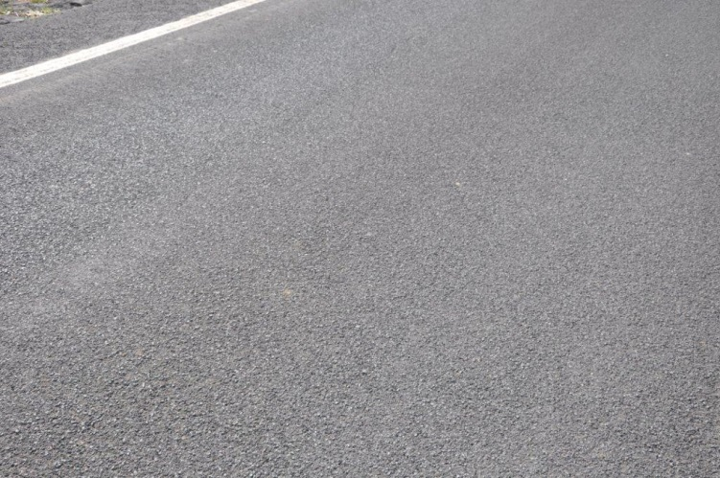
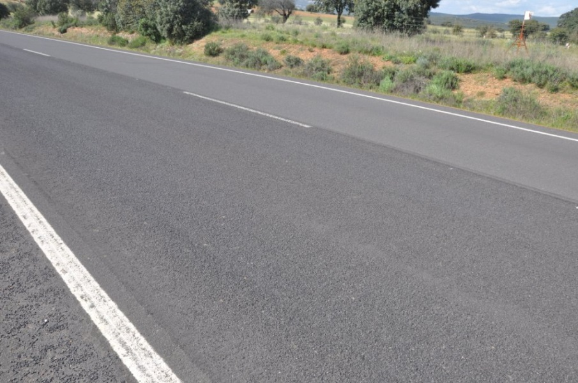
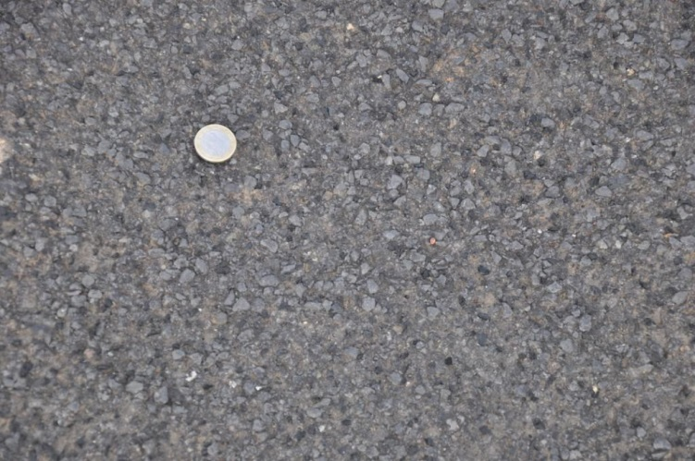
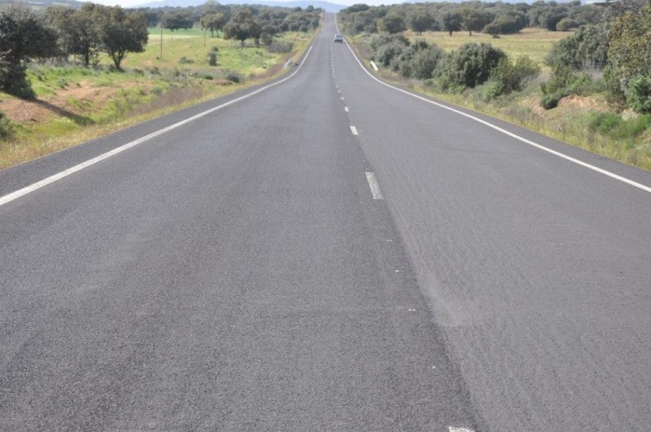
ESTADO DEL TRAMO DE ENSAYO CM-4106 EN 2011

Slide 11
TRAMO DE ENSAYO A-472 (1)
A la vista de los buenos resultados obtenidos y como continuación de los tramos de ensayo dentro del Proyecto Fénix, en la primavera de 2010 se construyeron otros cuatro tramos experimentales, de una longitud aproximada de 750 metros cada uno, con lechadas bituminosas con granulo de caucho de NFU, en la carretera A-472 entre los P.K. 7+000 y 10+000, en las proximidades de Sanlúcar la Mayor (SEVILLA), con la colaboración de Gestión de Infraestructuras de Andalucía S.A(GIASA, que actualmente es la Agencia de Obra Publica) de la Consejería de Obras Publicas y Transportes de la Junta de Andalucía, que participaba en el citado proyecto como Organismo Publico de Investigación. En todos los casos se utilizo una emulsión tipo ECL-2dm (C60BP5 MIC). Los tipos de lechada diseñados, fabricados y puestos en obra fueron los siguientes:
Lechada LB-3 con 13% de emulsión en peso s/a.
Lechada LB-3 con 7% de caucho 2/4 mm. y 20% de emulsión en peso s/a.
Lechada LB-3 con 10% de caucho 2/4 mm. y 21% de emulsión en peso s/a.
Lechada LB-3 con 7% de caucho 2/7 mm. y 19% de emulsión en peso s/a.

Slide 12
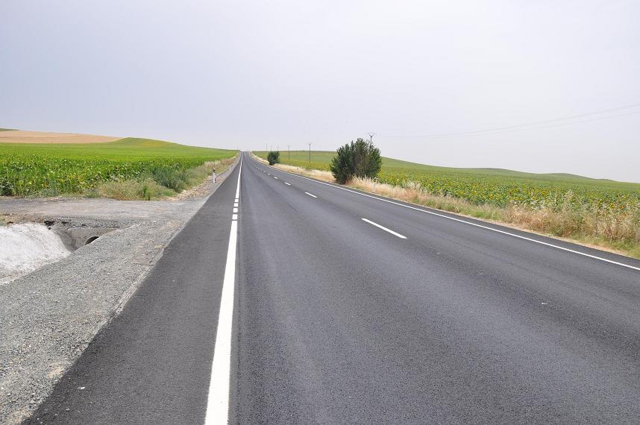
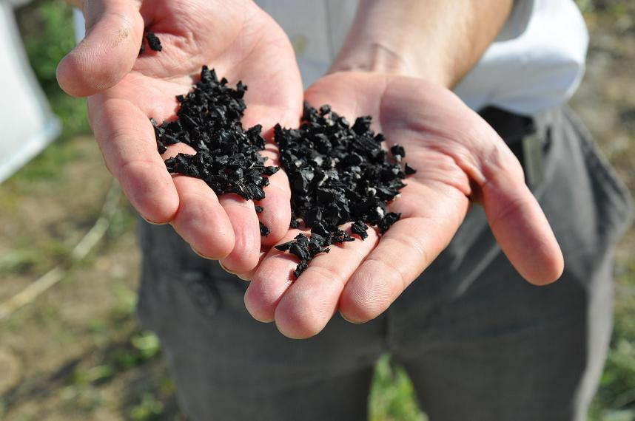
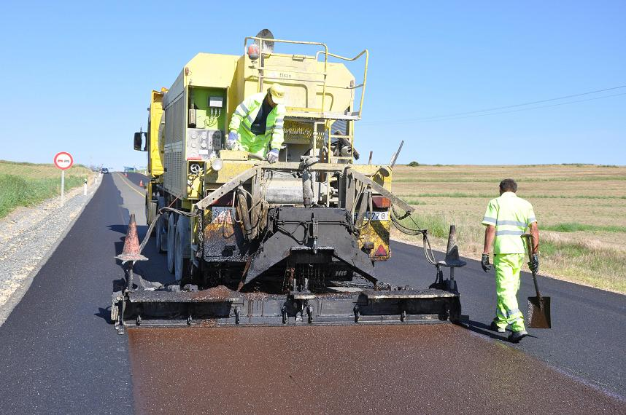
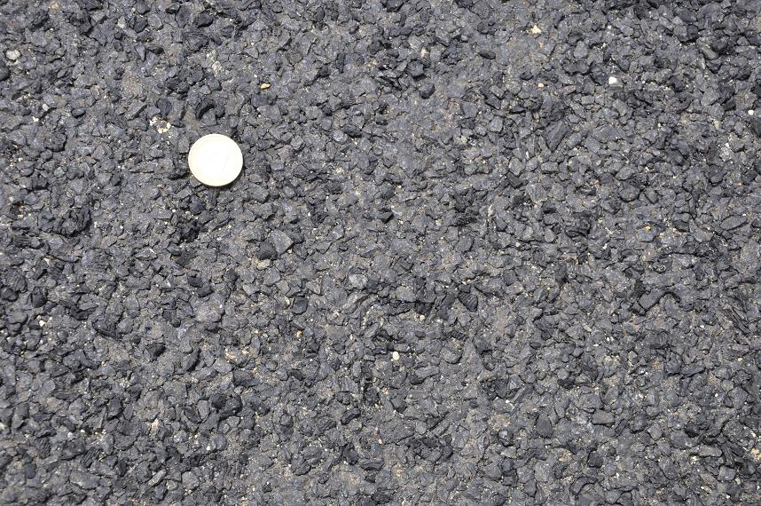
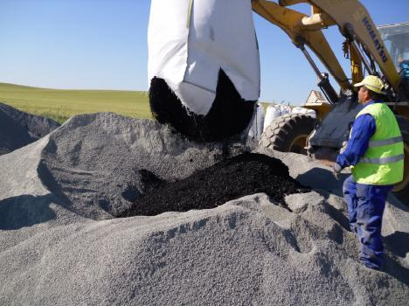
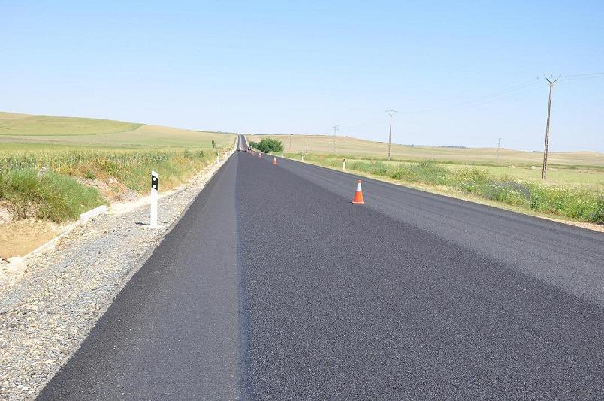
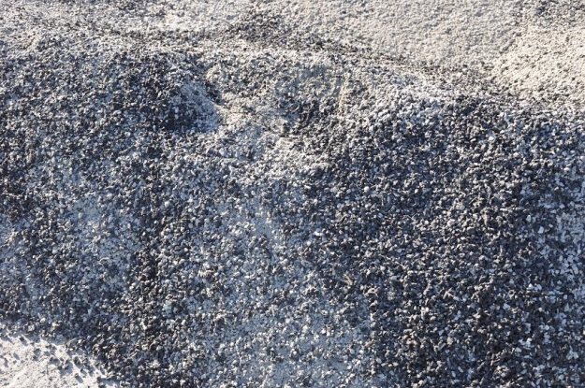

TRAMO DE ENSAYO A-472 (2)

Slide 13
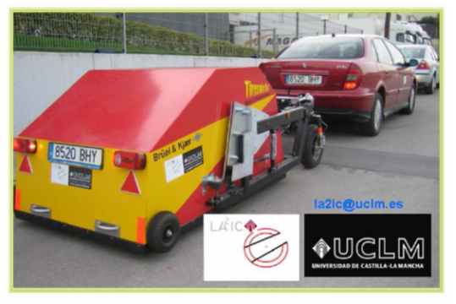
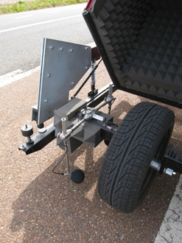
TRAMO DE ENSAYO A-472 (3)
Transcurridos dos meses desde la construcción de los tramos de ensayo, se procedió a medir el ruido de rodadura en los mismos. La geo-auscultación acústica se realizó siguiendo el método close-proximity (CPX method) mediante el equipo TiresonicMk4-LA2IC de la UCLM. El equipo consiste en un remolque con una cámara semianecoica en cuyo interior se monta el neumático de referencia. Se utilizan dos micrófonos de ½ pulgada tipo 4189-A-021 de Bruel&Kjaer (B&K) situados a 20 cm de neumático y a 10 cm del pavimento, a 45º y 135º con respecto a la dirección de rodadura.

Slide 14
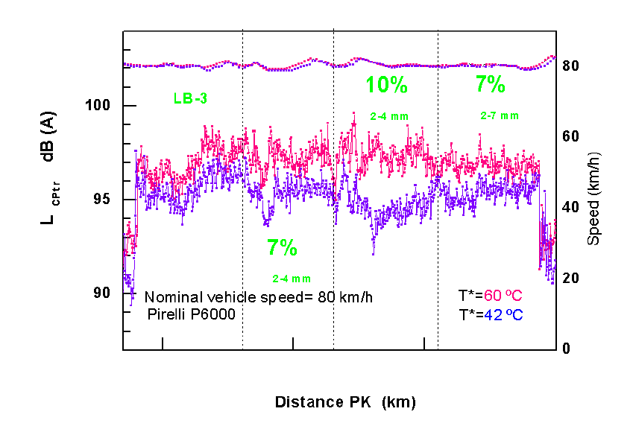
TRAMO DE ENSAYO A-472 (4)
Al cabo de un año se volvió a repetir la medición del ruido de rodadura en los tramos construidos con las lechadas bituminosas por el mismo equipo.
La siguiente figura muestra la evolución con la posición, PK o distancia, de los niveles sonoros registrados en proximidad con la cámara semianecoida, LCPtr (dB(A), a una velocidad de 80 km/h. Los niveles sonoros son el valor medio de los niveles registrados por dos micrófonos situados en las cercanías del neumático de referencia entre 20 Hz y 16 kHz.

Slide 15
TRAMO DE ENSAYO A-472 (5)
Los resultados obtenidos, en estas dos mediciones, en cada uno de los tramos, se recogen en la Tabla siguiente:
TIPO | LB-3
% emulsión s/a | 13 | 20 | 21 | 19
Tamaño granulo caucho | --- | 2/4 mm. | 2/4 mm. | 2/7 mm.
% caucho s/a | --- | 7 | 10 | 7
dB(A) en 2010 | 95,6 | 95,3 | 94,5 | 95,4
dB(A) en 2011 | 96,8 | 97,2 | 97,3 | 96,9
D dB(A) 2011/2010 | + 1,2 | + 1,9 | + 2,8 | + 1,5

Slide 16
TRAMO DE ENSAYO A-472 (5)
Los resultados obtenidos, en estas dos mediciones, en cada uno de los tramos, se recogen en la Tabla siguiente:
TIPO | LB-3
% emulsión s/a | 13 | 20 | 21 | 19
Tamaño granulo caucho | --- | 2/4 mm. | 2/4 mm. | 2/7 mm.
% caucho s/a | --- | 7 | 10 | 7
dB(A) en 2010 | 95,6 | 95,3 | 94,5 | 95,4
dB(A) en 2011 | 96,8 | 97,2 | 97,3 | 96,9
D dB(A) 2011/2010 | + 1,2 | + 1,9 | + 2,8 | + 1,5

Slide 17
TRAMO DE ENSAYO A-472 (6)
Al tratarse de unas lechadas tipo LB-3, la textura no es muy gruesa y el nivel de ruido de rodadura no es muy alto, notándose apenas el efecto inicial de incorporar el granulo de caucho en el ruido de rodadura generado por el trafico. Solamente la lechada con mas % de caucho reduce algo el ruido de rodadura (1 dB(A)).
Desde la apertura al trafico de los tramos, en aquellos donde hay granulo de caucho, se ha apreciado un cierto desprendimiento de las particulas superficiales del mismo, especialmente en las zonas de rodada de los vehículos, posiblemente por una menor adherencia del caucho con el ligante. Esto ha supuesto un incremento de la textura superficial pues los huecos dejados por las partículas de caucho superficiales se han mantenido, aumentando la rugosidad superficial y produciendo un aumento del ruido de rodadura inicial.
En el tercer tramo, con un mayor porcentaje de granulo de caucho, el incremento de ruido después del primer año ha sido mayor por una mayor perdida de caucho superficial.

Slide 18
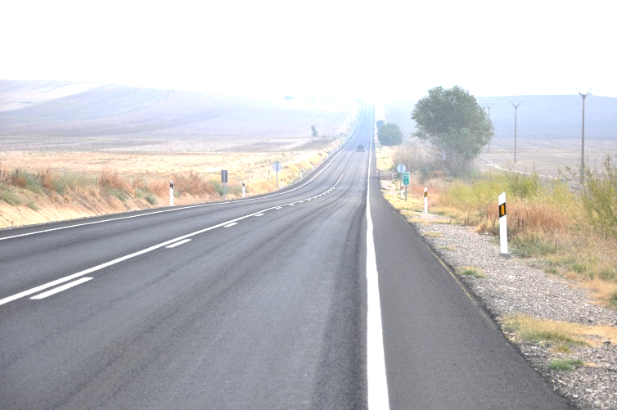
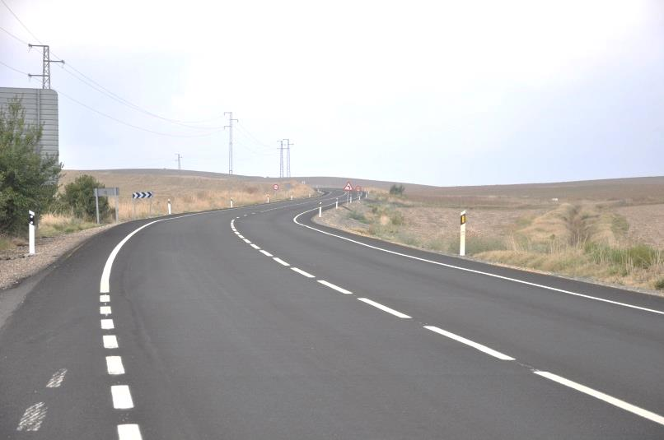

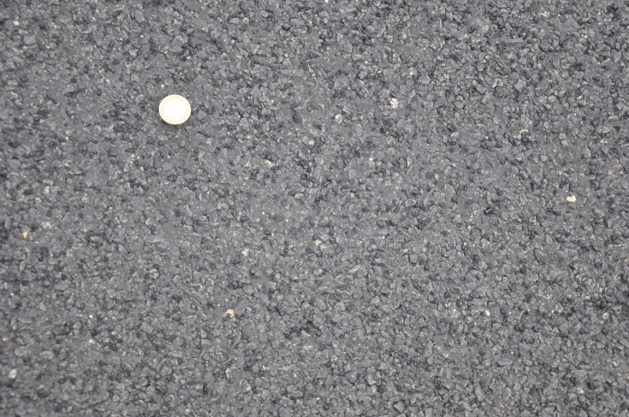
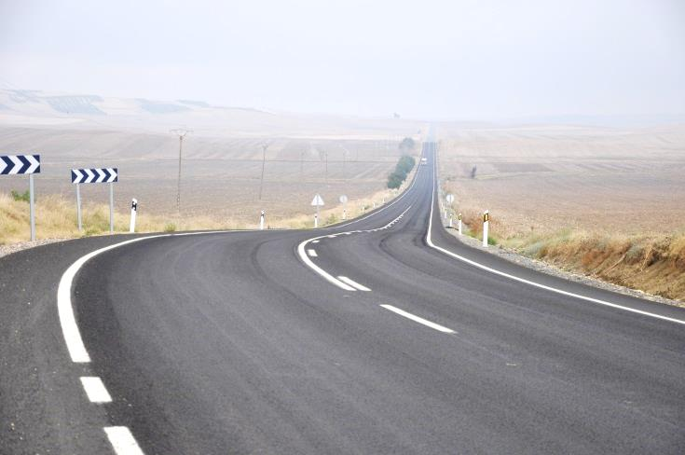
TRAMOS DE ENSAYO EN A-472
SEPTIEMBRE 2010

Slide 19

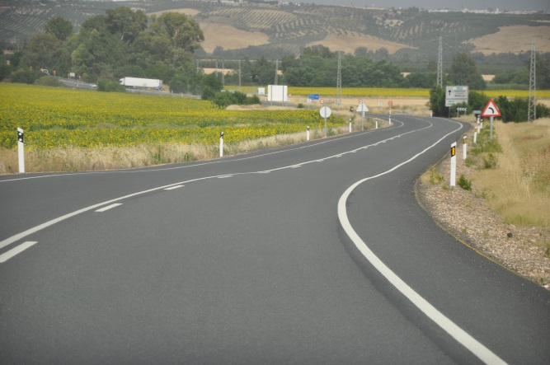
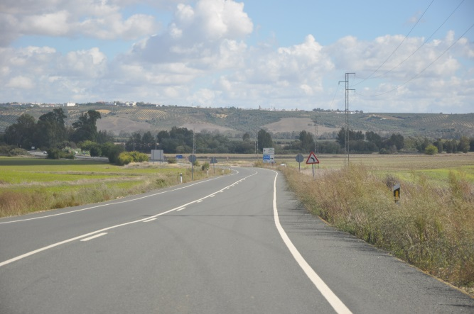
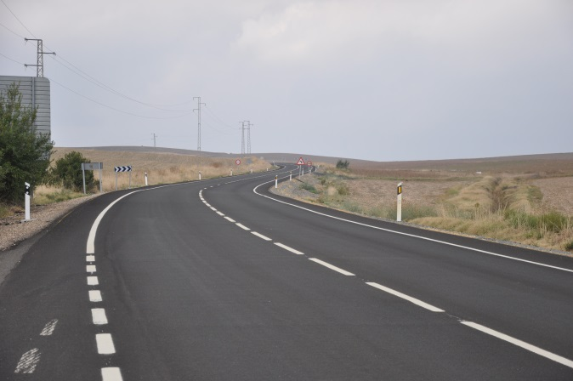
TRAMO 1 EN LA A-472
Lechada LB-3 con 13% de emulsión en peso s/a.
AÑO 2010 | AÑO 2012 | AÑO 2014

Slide 20
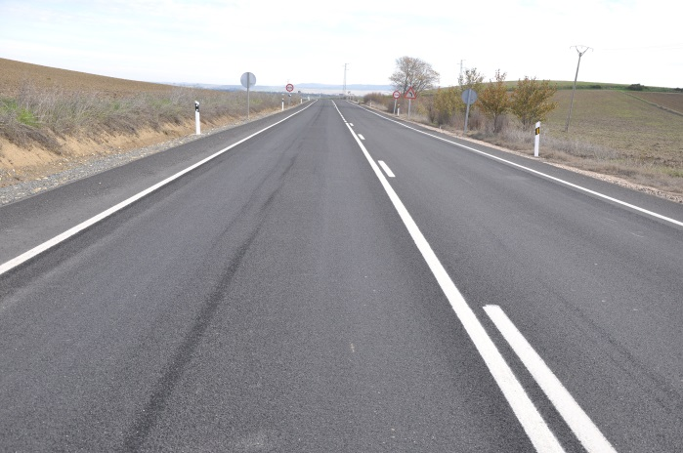
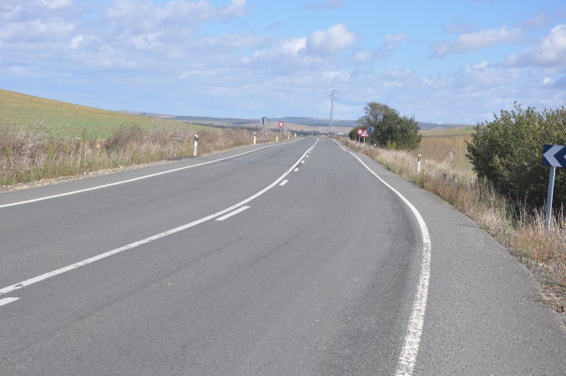
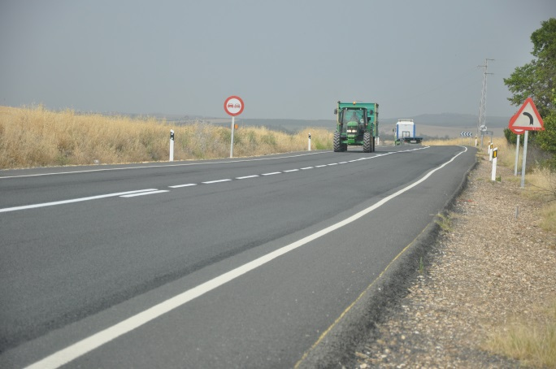


TRAMO 2 EN LA A-472
Lechada LB-3 con 7% de caucho 2/4 mm. y 20% de emulsión en peso s/a.
AÑO 2010 | AÑO 2012 | AÑO 2014

Slide 21

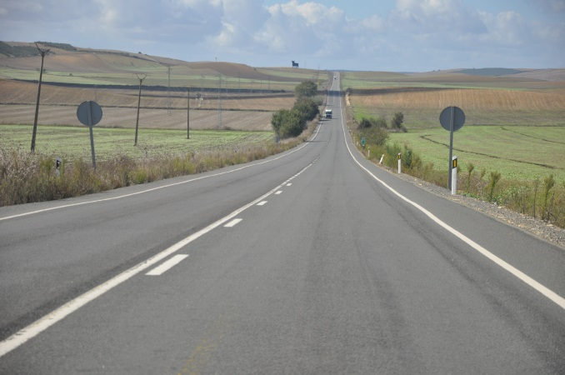
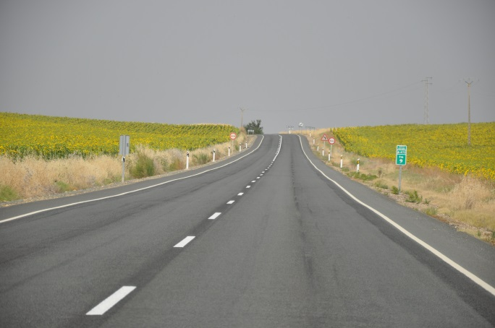


TRAMO 3 EN LA A-472
Lechada LB-3 con 10% de caucho 2/4 mm. y 21% de emulsión en peso s/a.
AÑO 2010 | AÑO 2012 | AÑO 2014

Slide 22
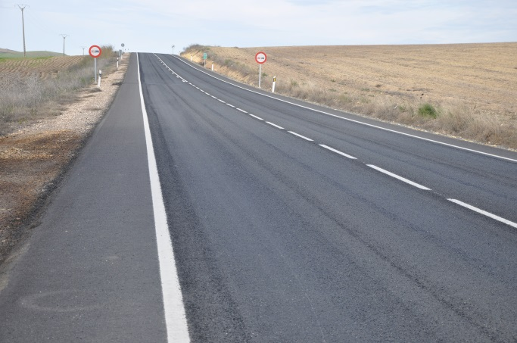
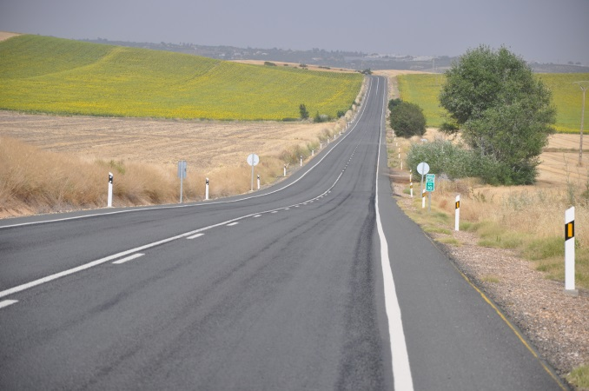
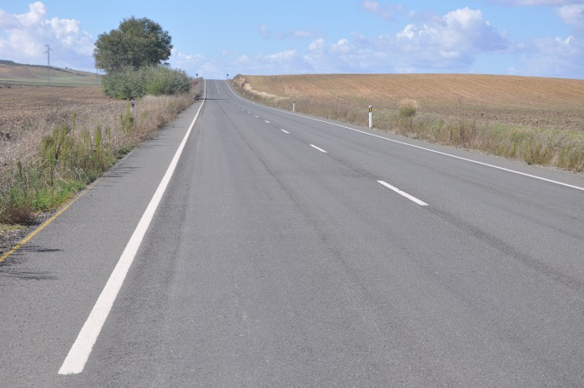

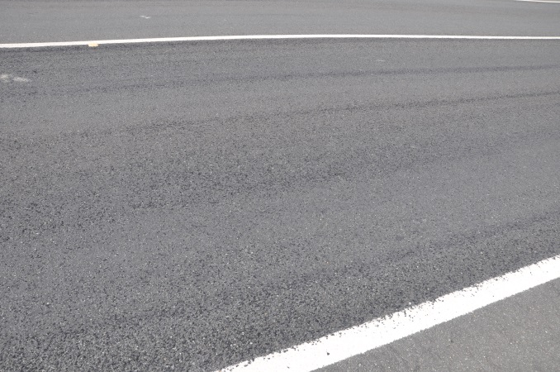
TRAMO 4 EN LA A-472
Lechada LB-3 con 7% de caucho 2/7 mm. y 19% de emulsión en peso s/a.
AÑO 2010 | AÑO 2012 | AÑO 2014

Slide 23
CONCLUSIONES (1)
Cualquier tratamiento superficial con lechada bituminosa o micro en frio, con o sin partículas de caucho de NFU, la textura inicial disminuye por la acción compactadora del trafico y al cabo de un tiempo vuelve a aumentar de manera progresiva por envejecimiento superficial del ligante y perdida de finos.
La adición de granulo de caucho procedente de NFU, en tamaños comprendidos entre 2 y 7 mm., (sustituyendo a una parte del árido normal), puede ser una buena medida correctora para mitigar las emisiones sonoras de rodadura procedentes de las lechadas bituminosas y los microaglomerados en frio con elevada textura superficial.

Slide 24
CONCLUSIONES (2)
Se debe prestar especial atención a mejorar la adhesividad del caucho con el ligante y su cohesión con la mezcla fabricada para evitar que, por la acción del trafico, se pierda una parte mas o menos importante de las partículas de caucho situadas en la superficie del tratamiento, lo que se traduce en un incremento del ruido de rodadura generado, minorando o anulando la mejora inicialmente lograda.
Este puede ser un buen procedimiento para mejorar las condiciones medioambientales del entorno de las vías donde se aplican este tipo de tratamientos superficiales, por la reutilización de los NFU y por la disminución de la contaminación acústica.

Slide 25
MUCHAS GRACIAS POR SU ATENCION.

